Slide 1
APLICAÇÃO DE SAIS DE FERRO NO CONTROLE DE ODORES DOS RAFAs DA ETE ANHUMAS

Slide 2
INTRODUÇÃO / OBJETIVOS
ETE Anhumas – 2007 – 1200 L/s - (Reatores UASB ou RAFAs) - Físico Químico e Flotação por Ar Dissolvido (FAD).
RAFAS - (H₂S)
i) incômodo à população e reclamações de maus odores;
ii) corrosão em estruturas, equipamentos e tubulações; e,
iii) cuidados em relação à segurança e saúde ocupacional.

Slide 3
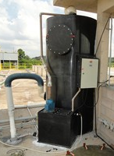
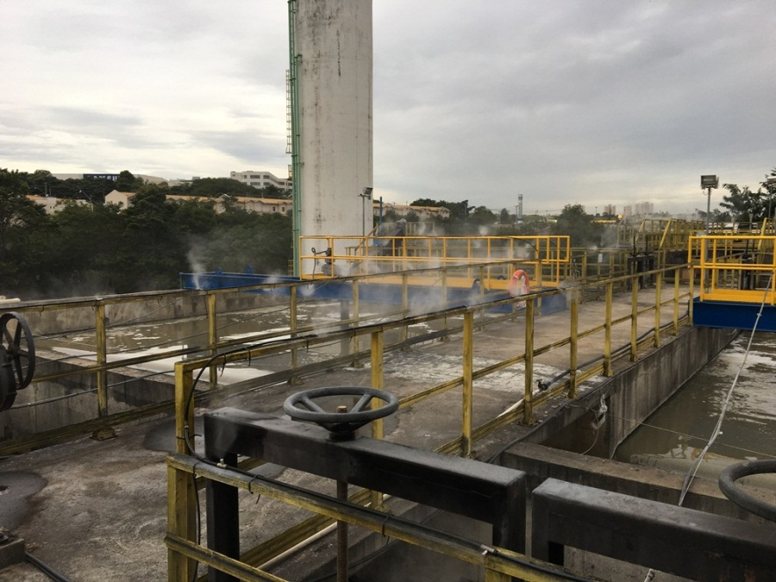
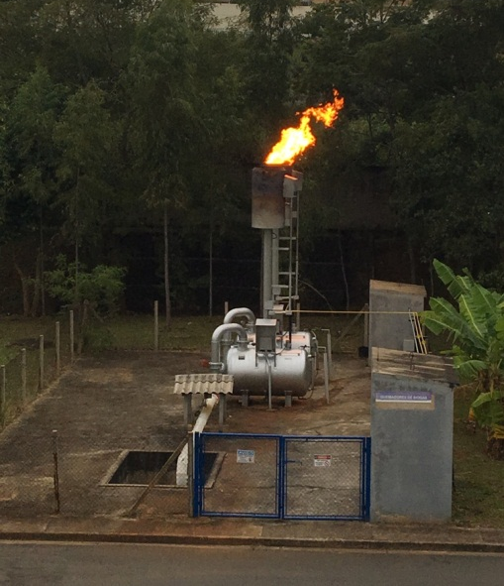
INTRODUÇÃO / OBJETIVOS
Sistemas de controle de odor
➔ 2 (dois) queimadores de biogás tipo flare aberto;
➔ 6 (seis) lavadores de gases residuais;
➔ Aspersão de produtos neutralizadores de odores na atmosfera;
Dosagem de peróxido de hidrogênio no efluente tratado dos reatores; e,
Dosagem de cloreto férrico no lodo a ser desaguado.

Slide 4
INTRODUÇÃO / OBJETIVOS
O objetivo deste trabalho foi avaliar a eficiência e o comportamento da ETE Anhumas em relação à aplicação de um produto a base de sais de ferro no esgoto bruto, visando à precipitação química de sulfetos para controle de odores nos reatores UASB (RAFAs).

Slide 5
MATERIAL E MÉTODOS
ETE Anhumas - SANASA / Campinas - SP
O esgoto sanitário: vazão média de 655 L/s e máxima horária de 1.000 L/s, com características predominantemente domésticas.
Para caracterização do esgoto bruto e efluente da ETE Anhumas, no período de maio a junho de 2010 e de janeiro de 2016 a abril de 2017 foram compilados os resultados mínimo, médio e máximo dos parâmetros de monitoramento obtido por meio de coletas compostas de amostras do esgoto bruto e efluente tratado da ETE Anhumas.

Slide 6
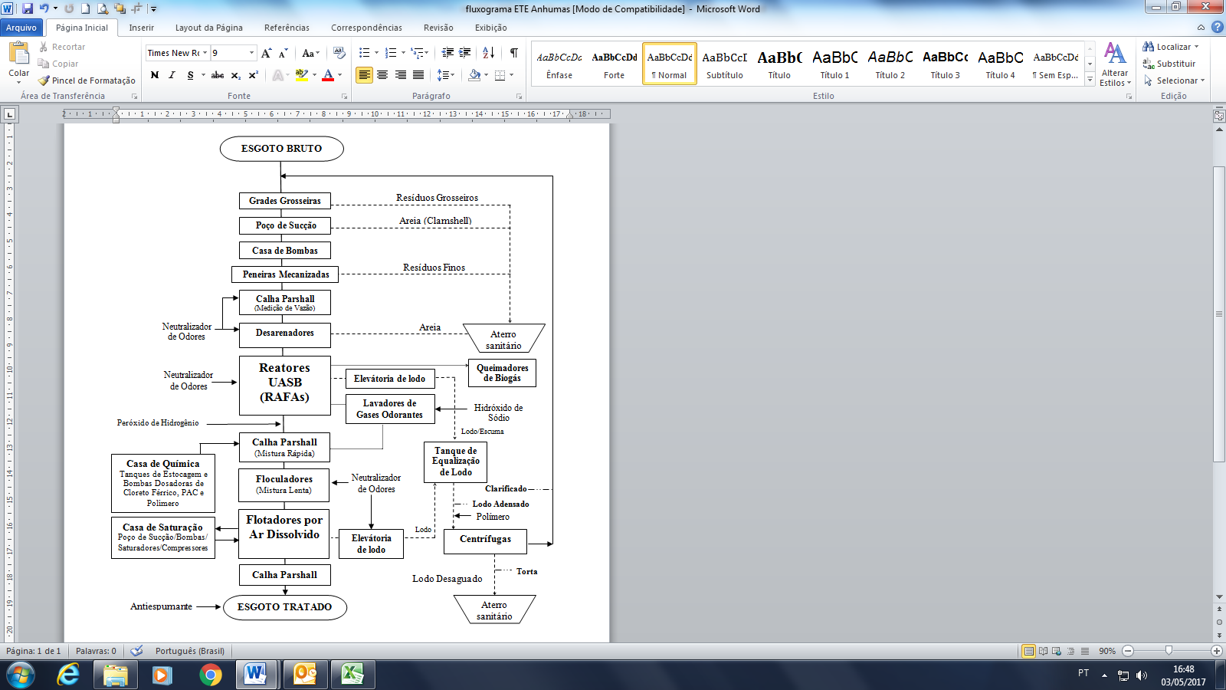

Slide 7
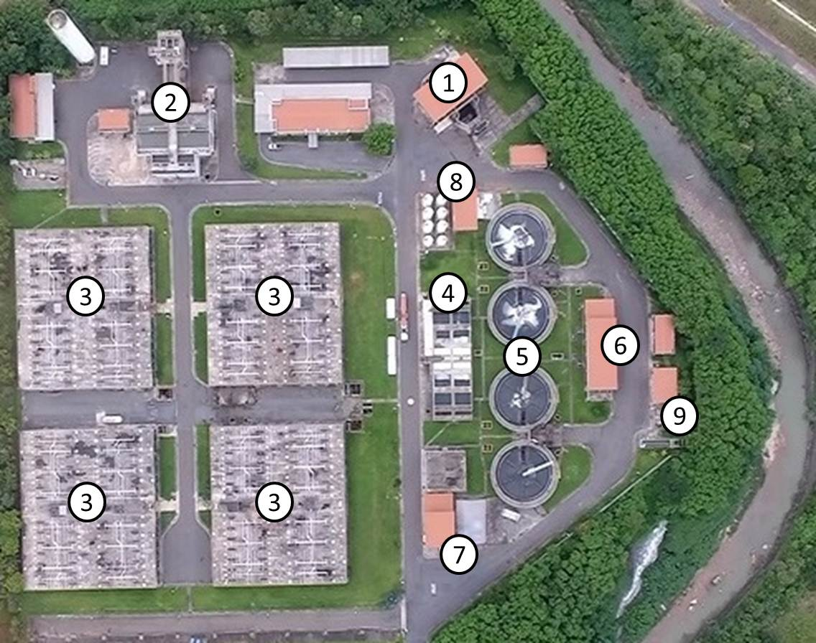
MATERIAL E MÉTODOS
Legenda:
Estação Elevatória de Esgoto Bruto (EEEB);
Tratamento Preliminar;
Reatores Anaeróbios de Fluxo Ascendente (RAFAs);
Floculadores;
Flotadores;
Casa de Saturação;
Casa de Desidratação;
Casa de Química;
Parshall de Saída (Efluente Final).

Slide 8
MATERIAL E MÉTODOS

Slide 9
MATERIAL E MÉTODOS
Características e especificação técnica do produto a base de sais de ferro.

Slide 10
MATERIAL E MÉTODOS
Reações químicas possíveis dos íons Fe II e Fe III com o sulfeto gerado nos RAFAs. (WEF 2004)
FeCl₂ → Fe²⁺ + 2Cl⁻ (meio aquoso)
Fe²⁺ + H₂S → FeS↓ + 2H⁺
Fe²⁺ + HS⁻ → FeS↓ + H⁺
FeCl₃ → Fe³⁺ + 3 Cl⁻ (meio aquoso)
Fe³⁺ + H₂O → Fe(OH)₃ ↓
2Fe³⁺ + 3H₂S → Fe₂S₃ ↓ + 6H⁺
2Fe³⁺ + 3HS⁻ → Fe₂S₃ ↓ + 3H⁺
Q (L/h) = Q (L/s) x D (mg/L) x 0,36 = Q (L/s) x 40 x 0,36 = 0,12 x Q (L/s)
C (%) x d (kg/L) 100 x 1,2

Slide 11
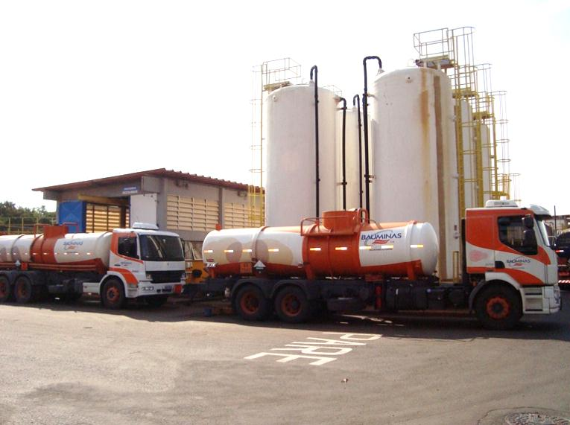
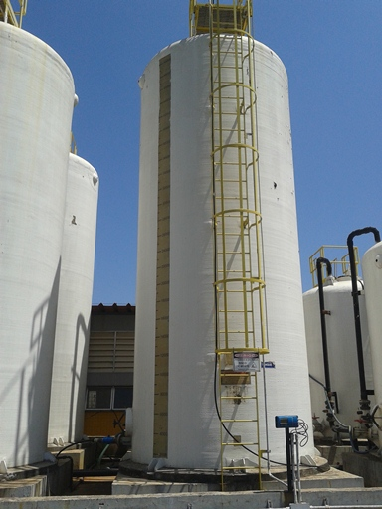
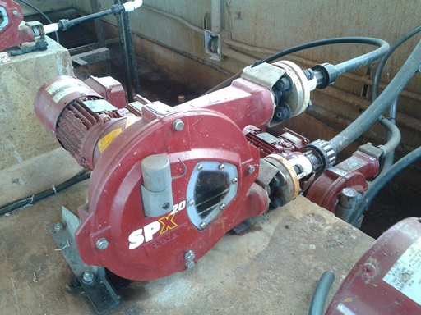
Tanque de armazenamento
Descarregamento do produto
Bomba dosadora

Slide 12
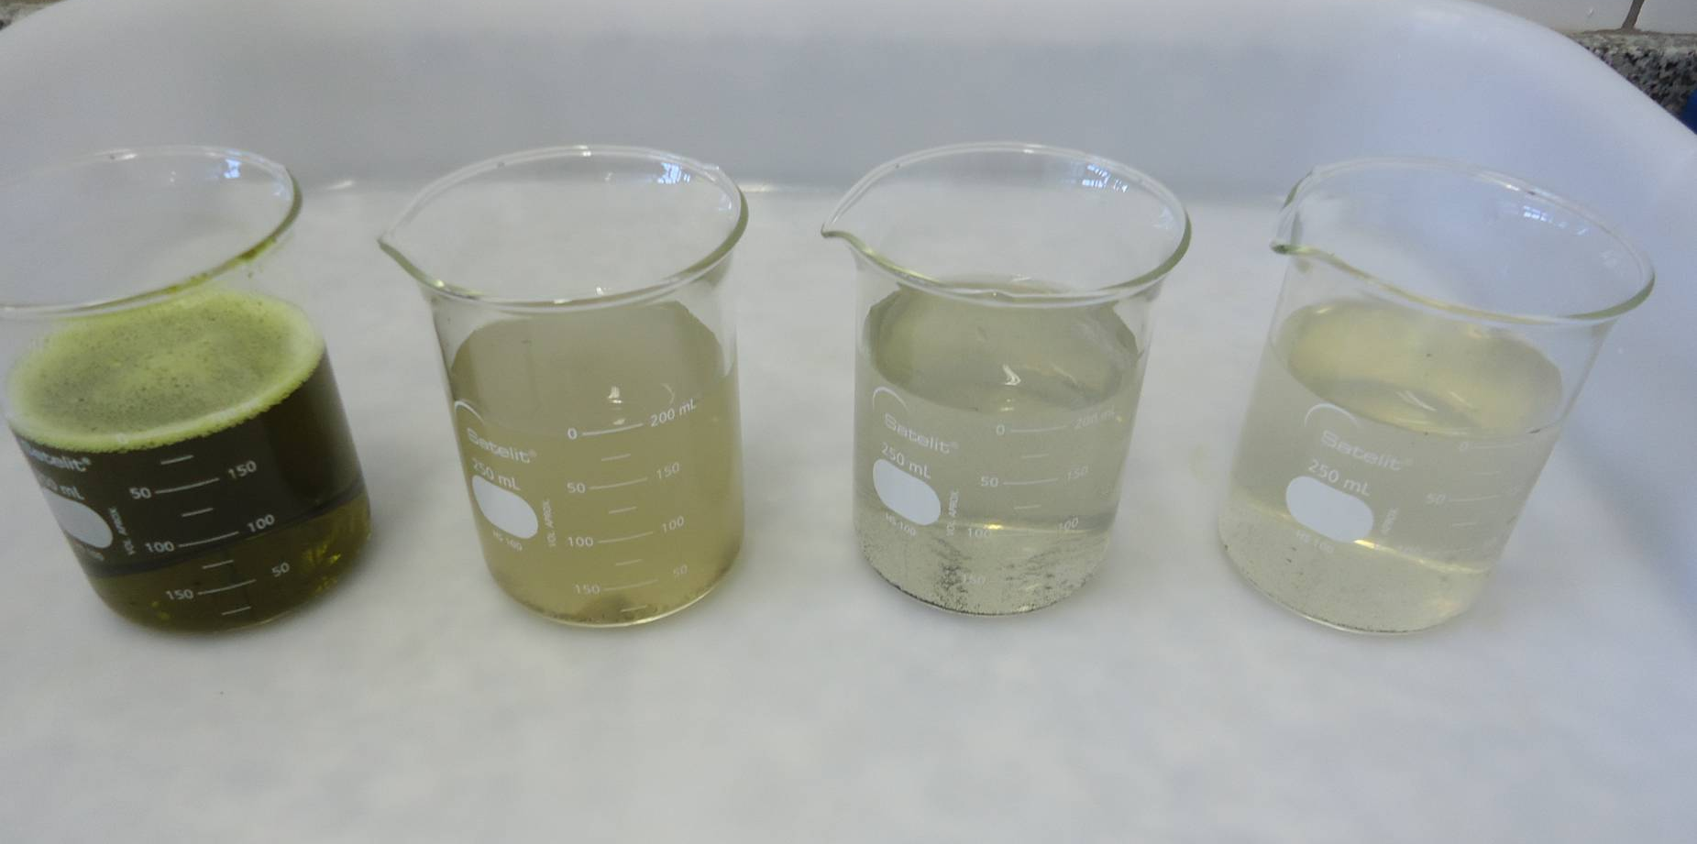
MATERIAL E MÉTODOS
Produto
Esgoto bruto
Efluente Tratado RAFA
Efluente Tratado
ETE Anhumas

Slide 13
MATERIAL E MÉTODOS
Dosagem do produto - teste realizado de 12 de maio a 15 de junho de 2010 - dosagens de 75 a 120 mg/L do produto tal qual - polímero aniônico em emulsão com dosagens de até 2 mg/L.
20/09/2016 a 02/10/2016 - Dosagem fixa de 40 mg/L e de 25 a 50 mg/L

Slide 14
MATERIAL E MÉTODOS
APLICAÇÃO DO PRODUTO
Col. Composta
Col. Composta
Col. Ferro Solúvel
Col. Sulfeto
Col. Composta
Col. Sulfeto
Col. Sulfeto
09/09
27/09
28/09
23/09
29/09
26/08
22/09
30/09
27/08
31/08
10/09
01/09
18/08/2016
Recebido
Produto
25000 Kg
20/09/2016
Início da Aplicação
do produto
a 40mg/L
02/10/2016
Fim da aplicação
28/09/2016
25 a 50mg/L
Legenda:
Coleta Sulfeto – de 2/2h por 24h do Efluente Tratado R4M4 (Sem aplicação de peróxido).
Coleta Composta – de 2/2 h por 24h do Efluente Tratado R4M4 (Sem aplicação de peróxido). Análises: DQO, Sólidos Suspensos Totais, pH, Ácidos Voláteis, Alc. Total, Alc. Parcial, Alc. Intermediaria e Sólidos Sedimentáveis.
Coleta Instantânea Ferro Solúvel – de 2/2h por 24h do Efluente Tratado R4M4 (Sem aplicação de peróxido).

Slide 15
RESULTADOS E DISCUSSÃO
Características físico-químicas do Esgoto Bruto e Efluente Tratado da ETE Anhumas.
Parâmetro | Maio a Junho de 2010 |  |  |  |  |  | Janeiro 2016 a Abril 2017
 | Esgoto Bruto |  |  | Efluente Tratado |  |  | Esgoto Bruto |  |  | Efluente Tratado
 | Mín | Méd | Máx | Mín | Méd | Máx | Mín | Méd | Máx | Mín | Méd | Máx
Cor aparente (mg Pt-Co/L) | - | - | - | 147 | 365 | 725 | - | - | - | 183 | 321 | 416
pH | 6,9 | 7,2 | 7,5 | 7,0 | 7,2 | 7,4 | 7,1 | 7,3 | 7,4 | 6,7 | 7,2 | 7,5
Turbidez (NTU) | - | - | - | 16 | 35 | 72 | - | - | - | 12 | 26 | 49
DBO (mg/L - DBO) | 145 | 208 | 274 | 22 | 35 | 47 | 127 | 177 | 230 | 13 | 25 | 35
DQO (mg/L - O₂) | 345 | 421 | 570 | 85 | 103 | 130 | 256 | 352 | 436 | 57 | 87 | 116
SST (mg/L) | 158 | 226 | 340 | 36 | 52 | 86 | 116 | 228 | 376 | 12 | 40 | 66
SSed (mL/L) | 3,0 | 9,0 | 30,0 | <1,0 | < 1,0 | < 1,0 | 2,0 | 3,9 | 8,0 | <1,0 | <1,0 | <1,0
O.D. (mg/L - OD) | - | - | - | 5,1 | 6,3 | 7,2 | - | - | - | 3,8 | 6,0 | 7,7
Sulfato (mg/L - SO₄⁻²) | 39 | 52 | 75 | - | - | - | 16 | 28 | 39 | - | - | -
Sulfeto (mg/L - S⁻²) | - | - | - | - | - | - | 0,10 | 0,23 | 0,40 | 0,04 | 0,20 | 0,47

Slide 16
RESULTADOS E DISCUSSÃO
Resultados de Vazão do Esgoto Bruto, Sulfeto dissolvido e Dosagem do Produto ao longo de um dia de operação.
Horário | 01 | 02 | 03 | 04 | 05 | 06 | 07 | 08 | 09 | 10 | 11 | 12 | 13 | 14 | 15 | 16 | 17 | 18 | 19 | 20 | 21 | 22 | 23 | 00
Vazão Esg. Bruto (L/s) | 550 | 384 | 350 | 313 | 290 | 275 | 303 | 398 | 742 | 828 | 825 | 818 | 840 | 865 | 831 | 796 | 727 | 672 | 657 | 681 | 763 | 799 | 717 | 561
Sulfeto (mg/L) | 11,8 |  | 11,6 |  | 13,4 |  | 13,1 |  | 7,3 |  | 3,3 |  | 5,2 |  | 8,7 |  | 10,5 |  | 7,9 |  | 12,1 |  | 11,6
Dosagem produto (mg/L) | 50 | 50 | 50 | 35 | 35 | 25 | 25 | 30 | 30 | 35 | 35 | 40 | 40 | 35 | 35 | 45 | 45 | 45 | 45 | 45 | 45 | 45 | 45 | 50
Dosagem produto (L/h) | 79 | 55 | 50 | 32 | 29 | 20 | 22 | 34 | 64 | 83 | 83 | 94 | 97 | 87 | 84 | 103 | 94 | 87 | 85 | 88 | 99 | 104 | 93 | 81
Dosagem produto (L/h)* | 63 | 44 | 40 | 36 | 33 | 32 | 35 | 46 | 85 | 95 | 95 | 94 | 97 | 100 | 96 | 92 | 84 | 77 | 76 | 78 | 88 | 92 | 83 | 65
*Dosagem fixa de 40mg/L do produto.

Slide 17
RESULTADOS E DISCUSSÃO
Resultados de pH e sulfeto dissolvido no líquido do efluente tratado do Reator 4 Módulo 4 dos RAFAS.
Data | 26/8/2016 | 27/8/2016 | 1/9/2016 | 10/9/2016 | 23/9/2016 |  | 28/9/2016 |  | 30/9/2016
Hora | pH | Sulfeto (mg/L) | Sulfeto (mg/L) | Sulfeto (mg/L) | Sulfeto com o produto* (mg/L) | Eficiência (%) | Sulfeto com o produto* (mg/L) | Eficiência (%) | Sulfeto com o produto** (mg/L) | Eficiência (%)
07:00 | 7,2 | 9,1 | 10,1 | 13,1 | 4,7 | 64,1 | 6,0 | 54,2 | 4,2 | 67,9
09:00 | 7,2 | 6,6 | 7,2 | 7,3 | 4,8 | 34,2 | 6,2 | 15,1 | 4,8 | 34,2
11:00 | 7,2 | 6,7 | 6,4 | 3,3 | 3,7 | - | 3,8 | - | 1,2 | 63,6
13:00 | 7,1 | 9,9 | 5,8 | 5,2 | 4,5 | 13,5 | 5,5 | - | 3,9 | 25,0
15:00 | 7,1 | 9,2 | 5,9 | 8,7 | 6,3 | 27,6 | 6,9 | 20,7 | 6,8 | 21,8
17:00 | 7,2 | 9,6 | 5,7 | 10,5 | 7,1 | 32,4 | 6,3 | 40,0 | 7,8 | 25,7
19:00 | 7,2 | 11 | 5,7 | 7,9 | 8,2 | - | 8,8 | - | 8,1 | -
21:00 | 7,2 | 8,9 | 7,4 | 12,1 | 7,4 | 38,8 | 6,3 | 47,9 | 7,7 | 36,4
23:00 | 6,6 | 9,3 | 6,6 | 11,6 | 7,1 | 38,8 | 6,6 | 43,1 | 5,4 | 53,4
01:00 | 6,7 | 9,2 | 7,0 | 11,8 | 8,0 | 32,2 | 6,6 | 44,1 | 7,5 | 36,4
03:00 | 6,7 | 10,7 | 7,6 | 11,6 | 7,7 | 33,6 | 6,3 | 45,7 | 7,3 | 37,1
05:00 | 6,6 | 10,4 | 7,0 | 13,4 | 7,5 | 44,0 | 5,8 | 56,7 | 7,0 | 47,8
Média |  | 9,2 | 6,9 | 9,7 | 6,4 | 35,9 | 6,3 | 40,8 | 6,0 | 40,9
Observações: No dia 31/08 e 01/09 o tempo estava chuvoso.
*Dosagem de 40mg/L do produto.
**Dosagem variada de 25 a 50mg/L do produto.

Slide 18
RESULTADOS E DISCUSSÃO
Análises de sulfeto dissolvido no líquido do efluente tratado do Reator 4 Módulo 4 dos RAFAS com e sem o produto.

Slide 19
RESULTADOS E DISCUSSÃO
Resultados parâmetros do efluente tratado Reator 4 Módulo 4 dos RAFAS.
Parâmetro | Sem o produto |  |  | Com o produto
 | 31/8/2016 | 9/9/2016 |  | 23/9/2016 | 28/9/2016
pH | 7,0 | 8,1 |  | 7,1 | 7,3
Turbidez (NTU) | 82 | 106 |  | 61 | 68
Ác. Voláteis (mg/L - CaCO₃) | 35 | 35 |  | 49 | 63
Alcalinidade Total (mg/L-CaCO₃) | 216 | 316 |  | 246 | 238
Alc. Parcial (mg/L - CaCO₃) | 174 | 257 |  | 189 | 195
Alc. Intermediária (mg/L - CaCO₃) | 42 | 59 |  | 57 | 43
DQO (mg/L - O₂) | 160 | 180 |  | 175 | 146
SST (mg/L) | 68 | 70 |  | 110 | 56
Ssed (mL/L) | < 1,0 | < 1,0 |  | <1,0 | <1,0
Observações: no dia 31/8/2016 o tempo estava chuvoso.

Slide 20
RESULTADOS E DISCUSSÃO
Vazão de biogás da ETE Anhumas

Slide 21
RESULTADOS E DISCUSSÃO
Resultados parâmetros efluente tratado dos RAFAs no período de 05.05.2010 a 30.06.2010.
Parâmetro | Sem o produto |  |  |  | Com o produto
 | 5/5 | 17/6 | 24/6 | 30/6 | 13/5 | 20/5 | 27/5 | 2/6 | 10/6
pH | 7,1 | 7,1 | 7,3 | 7,3 | 7,2 | 7,2 | 7,2 | 7,1 | 6,8
Turbidez (NTU) | 104 | 67 | 53 | 169 | 21 | 41 | 58 | 35 | 103
Ác. Voláteis (mg/L) | 19 | 36 | 33 | 28 | 18 | 17 | 23 | 23 | 28
Alc. Total (mg/L) | 205 | 201 | 227 | 164 | 190 | 186 | 196 | 186 | 166
Alc. Par (mg/L) | 162 | 160 | 168 | 124 | 146 | 144 | 149 | 154 | 140
Alc. Int. (mg/L) | 43 | 41 | 59 | 40 | 44 | 42 | 47 | 32 | 26
DQO (mg/L) | 130 | 185 | 155 | 150 | 160 | 140 | 190 | 140 | 210
SST (mg/L) | 48 | 134 | 68 | 64 | 68 | 22 | 54 | 62 | 158
Ssed (ml/L) | <1,0 | 3,0 | 1,0 | <1,0 | 2,0 | 1,0 | 1,0 | 2,0 | 5,0

Slide 22
CONCLUSÃO
Melhor controle de maus odores através de ação preventiva a montante da etapa do processo biológico dos reatores UASB (RAFAs) da ETE Anhumas.
Dosagem na faixa de 25 a 50 mg/L > Aplicação com dosagem fixa de 40 mg/L.
➔ Resultando em abatimento de sulfeto de 21,8 a 67,9% (média de 40,84%) e 15,1 a 56,7% (média de 40,83%), respectivamente.
Nas dosagens aplicadas, a eficiência da ETE Anhumas em termos de remoção de carga orgânica e de sólidos em suspensão/sedimentáveis permaneceu inalterada, apesar de observado aumento de concentração de ácidos voláteis nos RAFAs e tendência a uma queda inicial da produção de biogás.
RECOMENDAÇÕES
Aclimatação da biomassa aos sais de ferro - produção do biogás;
Interferência na atividade metabólica das bactérias anaeróbias; e,
Avaliar a interferência na produção de lodo dos RAFAs.

Slide 23
Otávio Sperchi Henrique
Engenheiro na Operação e Tratamento de Esgotos da ETE Anhumas
(19) 33485692 – eteanhumas2@sanasa.com.br

